Slide 1

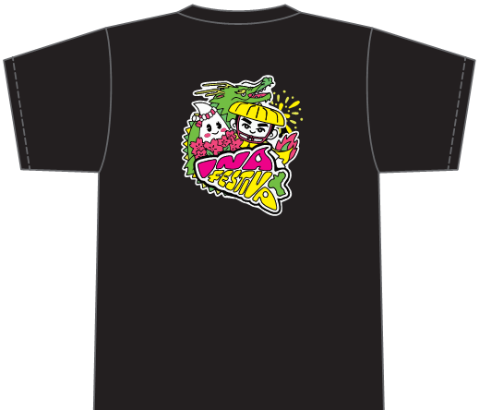


第69回伊那まつり
オリジナルTシャツ販売
・地の色は「ブラック」です。
・正面左胸には、伊那市誕生20周年のロゴマークと、
「INAFESTIVAL2026」が入ります。
・速乾性に優れたメッシュ素材です。
デザイン：伊那西高等学校
三村歩さん考案
【背面】イラストサイズ感はイメージです
《申込方法》
下記必要事項を記入のうえ、伊那市役所横の「伊那ハウジングセンター」にお持ちいただくかへFAXにてお申し込みください。
第69回伊那まつり オリジナルTシャツ申込書 《FAX》0265-74-1124
1枚1,600円（税込） | サイズ | 150 | SS | S | M | L | LL | 3L | 4L | 5L
 | 枚数 | 数 | 枚 | 枚 | 枚 | 枚 | 枚 | 枚
注記１：150はジュニア向けです。 注記２：全て男性用のサイズになりますのでご注意ください。
合計
円
（フリガナ）
お名前
住所 （〒 | - |  | ）
連絡先TEL. |  | - |  | -
《申込締切》 6月２８日（日曜日）
《 受 取 》 7月16日（木曜日）～
本人確認ができる書類（運転免許証・マイナンバーカード等）とTシャツ代を持参の上、伊那ハウジングセンター管理棟にお越しください。
営業時間：10：00～17：00 定休日：火曜日・水曜日
《お問い合わせ先》伊那市役所観光課 TEL.0265-78-4111
《直接申込者用控え》
（切り取り線）
申込書を伊那ハウジングセンターに直接お持ち込みいただいた場合は、申込書控えをお渡しします。
1枚1,600円（税込） | サイズ | 150 | SS | S | M | L | LL | 3L | 4L | 5L
 | 枚数 | 数 | 枚 | 枚 | 枚 | 枚 | 枚 | 枚
（フリガナ）
お名前
合計
円

